Slide 1


Slide 2
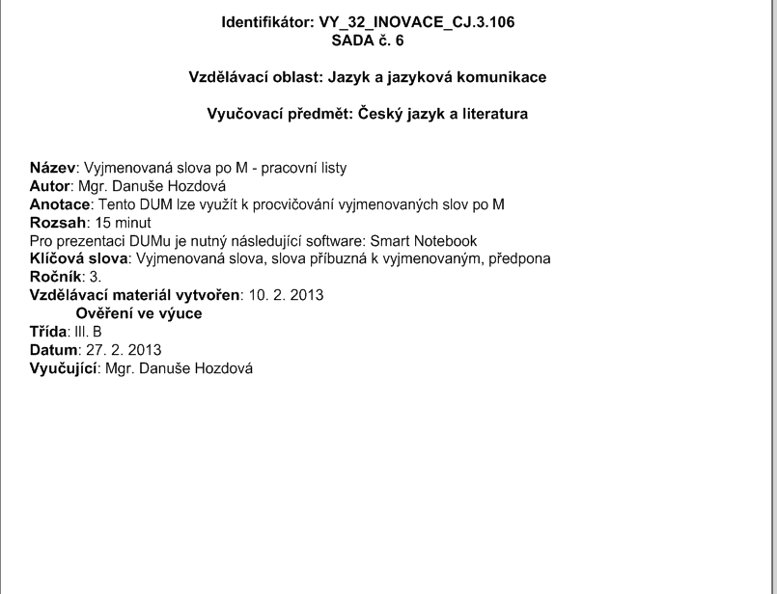

Slide 3
Vyjmenovaná slova po M- pracovní listy

Slide 4
Doplň vyjmenovaná slova po M
CH _ _ _ _
S _ _ _
H _ _ _
Z _ _ _ _ _ _
M _ _ _ _ _
D _ _ _ _ _
M _ _ _ _
H _ _ _ _ _ _

Slide 5
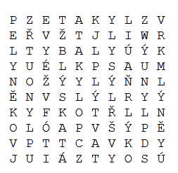
Osmisměrka

Slide 6
S kterým vyjmenovaným slovem jsou následující slova příbuzná?
________: umyvadlo, mydlit, omývat, myčka
________: smyčec, smýkat, smýčit, smyčka
________: neomylný, omyl, mýlka
________: myšlenka, myslivec, nesmysl, vymýšlet

Slide 7
Doplň slova podle nabídky
Nabídka:
my
milá
mi
mít
mýt
myla
myjí
míjí
Jana si _______ ruce.
Tatínek bude _______ auto.
Zítra budu _______ narozeniny.
Podej _______ tu knihu.
Naše kočička je ________.
_______ pojedeme na výlet.
Cestou do školy Dana _______ radnici.
Hana a Jirka _______ nádobí.

Slide 8
Pomocí předpon tvoř slova
MYSLET : vy_______, roz________, do_______,
za_______ (se)
MÝTIT : vy________
MÝT : u________, vy________, do________
MYSL : ú________, nes________, prů________,
vý_______, s_________

Slide 9
Doplň i, í/ y, ý
Myslivec stojí na m _ tině, dotěrný hm _ z, m _ čka nádobí, ochm _ řené kuře, kamarádka M _ lena, um _ j si ruce, klíčem odem _ káme a zam _ káme, zm _ lená neplatí, m _ slí na mam _ nku, m _ t pevné zdraví, m _ lí rodiče, m _ rum _ lovné zvíře, malá m _ ska, malý kam _ nek

Slide 10
Doplň vyjmenovaná slova po M řešení
CHMÝŘÍ
SMYK
HMYZ
ZAMYKAT
MYSLET
DMÝCHAT
MÝLIT
HLEMÝŽĎ

Slide 11
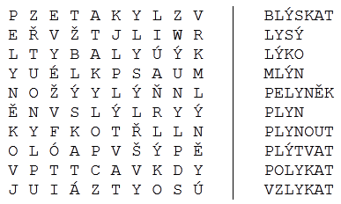
Osmisměrka řešení

Slide 12
S kterým vyjmenovaným slovem jsou následující slova příbuzná? řešení
MÝT : umyvadlo, mydlit, omývat, myčka
SMYK : smyčec, smýkat, smýčit, smyčka
MÝLIT SE : neomylný, omyl, mýlka
MYSLET : myšlenka, myslivec, nesmysl, vymýšlet

Slide 13
Doplň slova podle nabídky řešení
Nabídka:
my
milá
mi
mít
mýt
myla
myjí
míjí
Jana si myla ruce.
Tatínek bude mýt auto.
Zítra budu mít narozeniny.
Podej mi tu knihu.
Naše kočička je milá.
My pojedeme na výlet.
Cestou do školy Dana míjí radnici.
Hana a Jirka myjí nádobí.

Slide 14
Pomocí předpon tvoř slova řešení
MYSLET : vymyslet, rozmyslet, domyslet, zamyslet (se)
MÝTIT : vymýtit
MÝT : umýt, vymýt, domýt
MYSL : úmysl, nesmysl, průmysl, výmysl, smysl

Slide 15
Doplň i, í/ y, ý řešení
Myslivec stojí na mýtině, dotěrný hmyz, myčka nádobí, ochmýřené kuře, kamarádka Milena, umyj si ruce, klíčem odemykáme a zamykáme, zmýlená neplatí, myslí na maminku, mít pevné zdraví, milí rodiče, mírumilovné zvíře, malá miska, malý kamínek

Slide 17
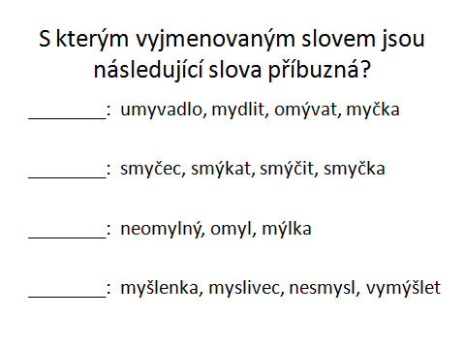
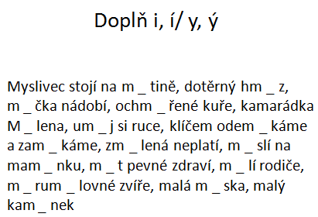

Slide 18
Použité zdroje:
STÉBLOVÁ, Milena, STUCHLÍKOVÁ, Marie: Český jazyk pro 3. ročník ZŠ. 1. vydání. Liberec: Dialog, 2004. ISBN 80-86761-14-2
http://www.pedagonet.com/words/fs.wordfinder.php

